Slide 1
HTML/CSS 4일차

Slide 2

favicon
브라우저에서 탭 옆에 보이는 로고
flaticon에서 맘에 드는 이미지를 찾아서 16*16으로 다운로드
head안에 아래 문장을 추가한다.
link rel="icon" href="operating-system.ico">

Slide 3
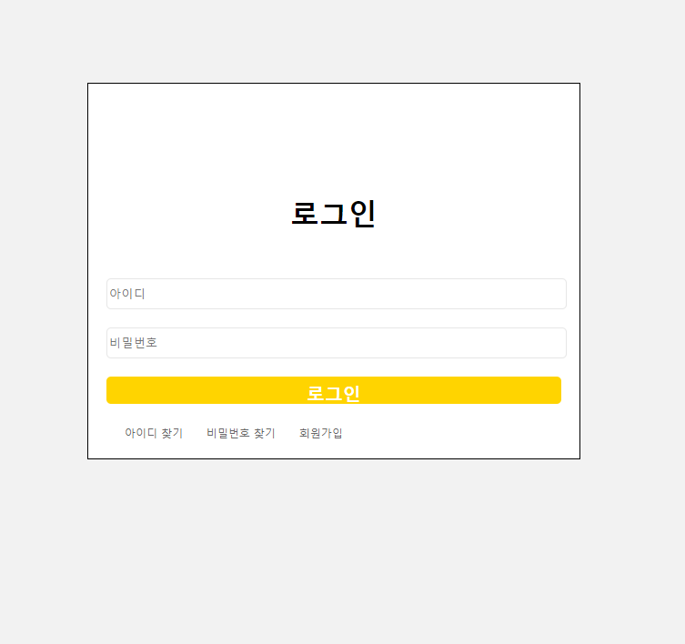
저번 과제 정렬하고 꾸미기
다른 페이지도 이런 느낌 만들기

Slide 4
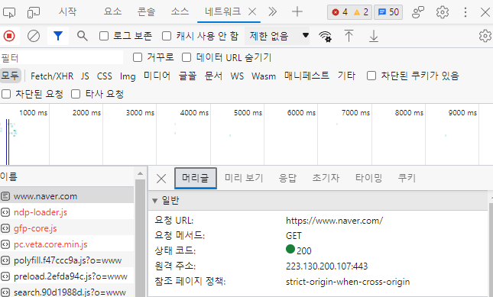
웹페이지 배포 원리
아무 웹페이지나 방문해서 개발자 도구로 확인해보자
www.naver.com에서 우리가 보는 페이지와 각종 필요한 파일들을 전송해준다.

Slide 5
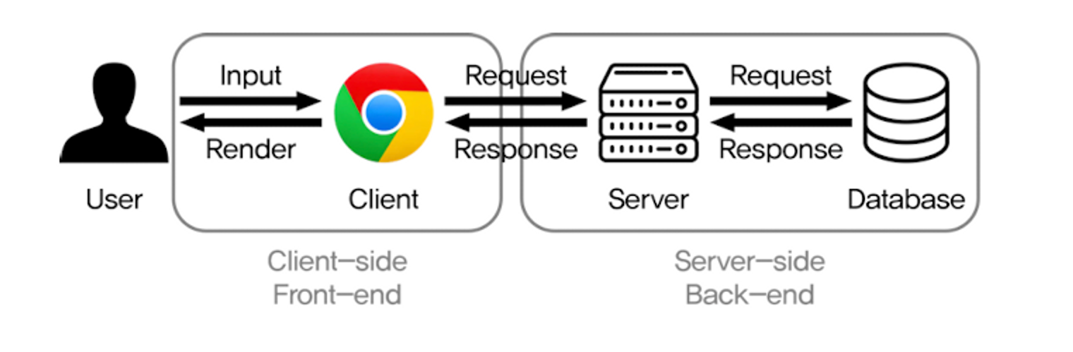
웹 페이지
따라서 우리가 인터넷으로 웹페이지를 보면 해당 경로에서 html을 보내주어야 사용하는 것이 가능하다.
보통 데이터를 요청하는 쪽을 client, 데이터를 제공하는 쪽을 server라 한다.
client가 보는 영역은 사용자가 보는 앞쪽이라 frontend,
server에서 처리하는 영역은 사용자가 보지 못하는 뒤쪽이라 backend 라 한다.

Slide 6
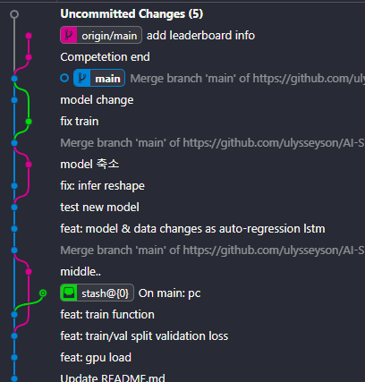
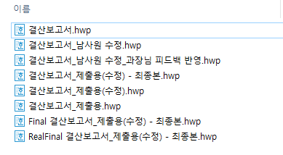
Git
버전 관리 시스템
특정 파일을 지속적으로 변경할 때 이전 버전을 쉽게 확인하기 위해 새 파일을 만들어서 하는 경우
파일은 그대로 두고 파일을 특정 순간마다 기록하여 파일의 버전을 쉽게 기록가능하다.

Slide 7
GIT add
변경 사항이 일어났을 때, git에 그것을 올린다.
add로 추가한 file들에 한해서만 이후 commit이 이루어진다.

Slide 8
GIT commit
코드 변경을 해서 어떤 기능을 추가 or 수정 or 변경 하였을 때에 기록을 위해 commit을 한다.
commit은 고유 ID를 가지며 되돌릴 수 있다.
commit message를 작성하여 변경에 대해 기록한다.
git commit –m “commit message”

Slide 9
GIT push
push는 로컬 저장소에서 작업한 내용을 원격으로 업로드 한다.
각자 로컬에서 작업 이후 원격 저장소에 업로드 하는 식으로 공유한다.

Slide 10
GIT pull
원격 저장소에 업로드된 코드를 로컬에 받아서 업데이트 한다.

Slide 11
GitHub
git의 원격 저장소 중에서 가장 규모가 큰 사이트

Slide 12
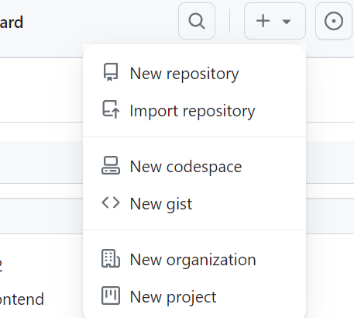
Github 사용하기
새로운 레포지토리 생성

Slide 13
Github 사용하기
해당 레포지토리(저장소) clone
작업한 html 코드 추가 및 commit
원격 저장소에 push

Slide 14
Github pages
github에서 동적 페이지에 대해 무료 퍼블리쉬를 해줌
사용자가 직접 서버를 만들 필요를 줄여준다.

Slide 15
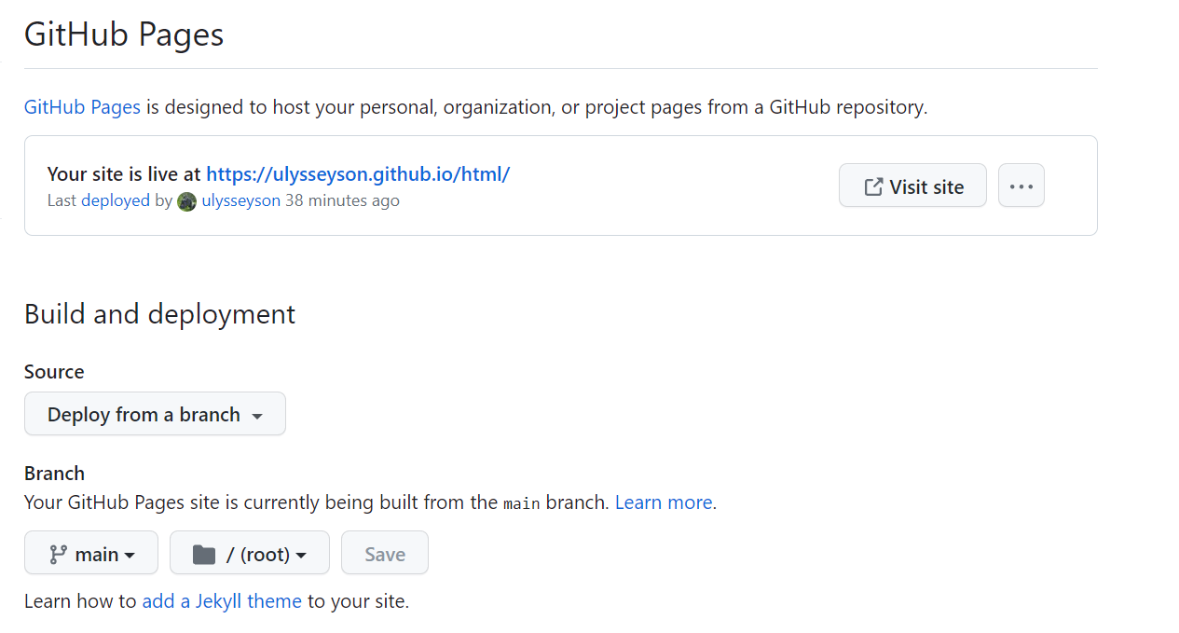
Github pages
레포지토리에서 setting -> 코드와 자동화 -> 페이지
build and deployment에서 branch 설정을 해준다.
jekyll theme설정을 위해 .nojekyll을 생성

Slide 16
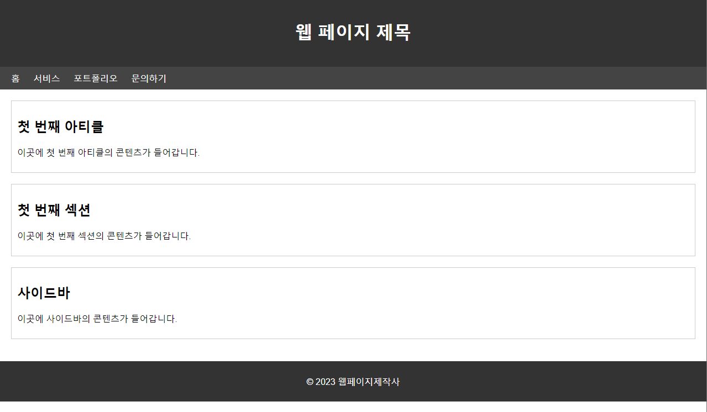
Github pages
index.html 작성
index.html은 사이트의 루트 / 에 접속했을 때 나오는 html 문서이다.
각자 원하는 대로 꾸며보도록 하자

Slide 17
semantic tag
div 한 개만 가지고도 원하는 모든 페이지를 만들 수 있다.
다양한 tag를 사용해야 하는 이유는?

Slide 18
semantic tag
HTML5 부터 등장
웹 문서의 구조와 의미를 더 명확히 표현 가능
검색엔진에 최적화 가능하고 접근성을 확대

Slide 19
semantic tag
<header>: 문서 또는 섹션의 헤더를 정의합니다. 일반적으로 로고, 제목, 네비게이션 등의 요소를 포함합니다.
<nav>: 네비게이션 링크들을 포함하는 영역을 정의합니다.
<main>: 문서의 주요 콘텐츠를 정의합니다. 보통 하나의 문서에 하나의 <main> 요소가 있어야 합니다.
<article>: 문서, 페이지, 사이트 등 독립적인 콘텐츠 조각을 정의합니다.
<section>: 콘텐츠의 섹션을 정의합니다. 일반적으로 제목을 가집니다.
<aside>: 사이드바나 콘텐츠 옆에 위치한 추가 정보를 정의합니다.
<footer>: 문서 또는 섹션의 푸터를 정의합니다. 보통 저작권 정보, 연락처 등이 위치합니다.

Slide 20
기존 index.html 변환하기
만들어봤던 index.html이 의미가 더 잘 담길 수 있게 변경해보자

Slide 21
frame
기존에 <frame>을 이용해 여러 개의 html 문서를 독립적으로 로드했었다.
검색엔진이 페이지를 인식하기 힘들고, 뒤로가기 북마크 등이 페이지에 적용되기 어려워져서 현재는 거의 사용하지 않음

Slide 22
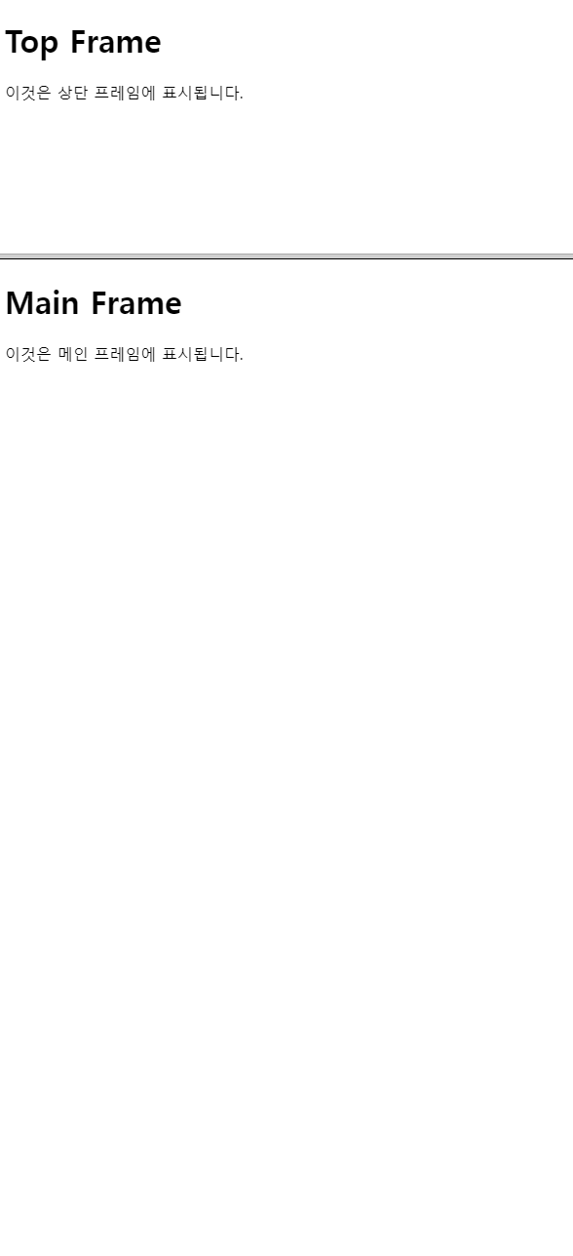
frame

Slide 23
iframe
HTML5 부터는 iframe을 사용해 외부 페이지를 삽입한다.
외부 페이지를 삽입할 때는 안전하지 않은 사이트를 삽입하면 문제가 생길 수 있음을 인지해야함

Slide 24
iframe
속성 | 설명
src | 삽입할 외부 페이지의 URL을 지정합니다.
width, height | <iframe> 요소의 가로와 세로 크기를 지정합니다.
title | <iframe> 요소에 제목을 지정하며, 웹 접근성에 사용됩니다.
name | <iframe> 요소의 이름을 지정하며, 타겟으로 사용됩니다.
allowfullscreen | <iframe> 요소를 전체 화면 모드로 표시하도록 허용합니다.
sandbox | <iframe> 요소를 보안적으로 격리된 환경에서 로드합니다.
frameborder | <iframe> 요소 주변에 테두리를 생성합니다.
scrolling | <iframe> 요소 내부에 스크롤 바를 표시할지 여부를 지정합니다.
style | CSS 스타일을 사용하여 <iframe> 요소의 스타일을 지정합니다.
기타 | allow, referrerpolicy, loading 등의 다른 속성들이 있습니다.

Slide 25
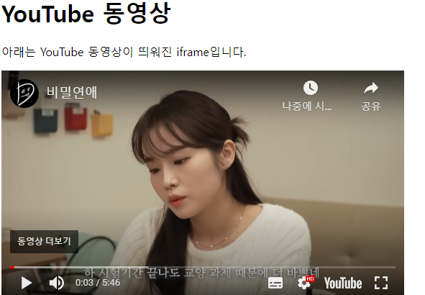
iframe - youtube
오른쪽처럼 원하는 youtube 영상을 iframe에 띄우자.

Slide 26
css 의사 클래스
특정 요소의 특정 상태를 선택하기 위해 사용되는 선택자
의사 클래스는 요소가 어떤 상태에 있을 때 해당 요소에 스타일을 적용하는 데 유용

Slide 27
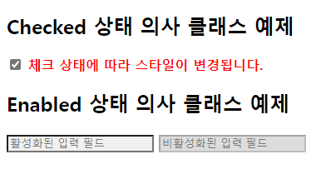
상태 의사 클래스
:checked 체크된(checked) 상태의 input 요소를 모두 선택함.
:enabled 사용할 수 있는 input 요소를 모두 선택함.
:disabled 사용할 수 없는 input 요소를 모두 선택함.

Slide 28
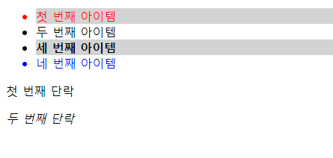
구조 의사 클래스
:first-child: 형제 요소 중 첫 번째 요소
:last-child: 형제 요소 중 마지막 요소
:nth-child(n): 형제 요소 중 n번째 요소
:nth-of-type(n): 동일한 유형의 요소 중 n번째 요소

Slide 29
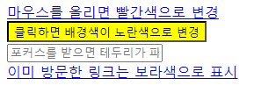
동적 의사 클래스
:link: 방문하지 않은 링크
:visited: 이미 방문한 링크
:focus: 포커스를 받은 요소
:hover: 마우스가 요소 위에 있을 때
:active: 요소를 활성화했을 때 (예: 클릭한 순간)
:checked: 체크 박스 또는 라디오 버튼이 선택된 상태

Slide 30
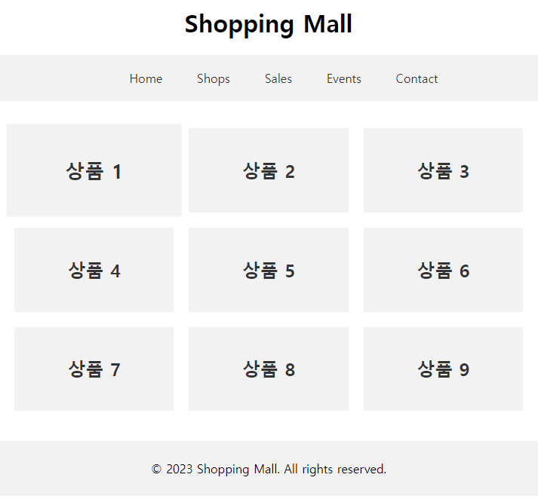
의사 클래스 응용
옆의 html 문서를 만들어보자
상품에 마우스를 올리면 크기 증가!

Slide 31
의사 요소
- ::first-letter
- ::first-line
- ::before
- ::after
- ::selection

Slide 32
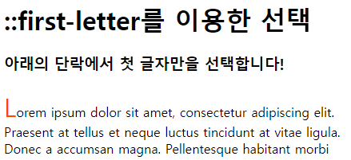
::first-letter
텍스트의 첫 글자만을 선택
block타입의 요소에만 적용 가능

Slide 33
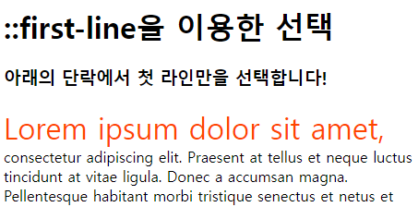
::first-line
텍스트의 첫 라인만 선택
block타입의 요소에만 적용 가능

Slide 34
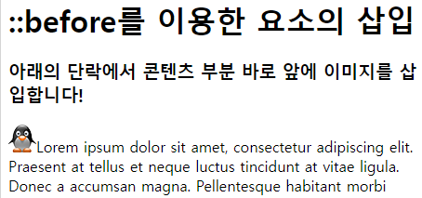
::before
현재 요소 content 앞에 삽입

Slide 35
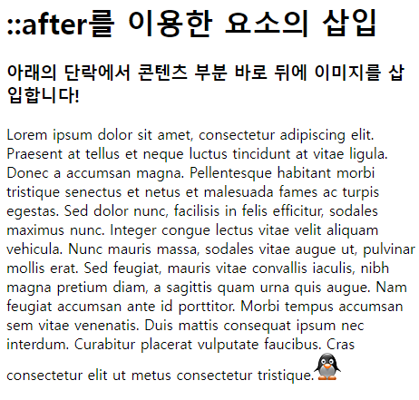
::after
현재 요소 content 뒤에 삽입

Slide 36
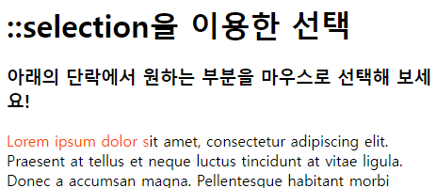
::selection
해당 요소에서 사용자가 선택한 부분만 선택

Slide 37
icon 넣기
fontawesome 사이트를 이용하면 간편하다
회원가입 필요
cdn 설정을 문서 내 head 태그에 넣어줘야 사용가능하다
<script src="https://kit.fontawesome.com/cbcad42a26.js" crossorigin="anonymous"></script>
<link href="https://cdnjs.cloudflare.com/ajax/libs/font-awesome/5.13.0/css/all.min.css" rel="stylesheet">
아래 처럼 i태그로 감싸 사용한다.
<i class="fas fa-ad" style="font-size:100px; color:red"></i>

Slide 38
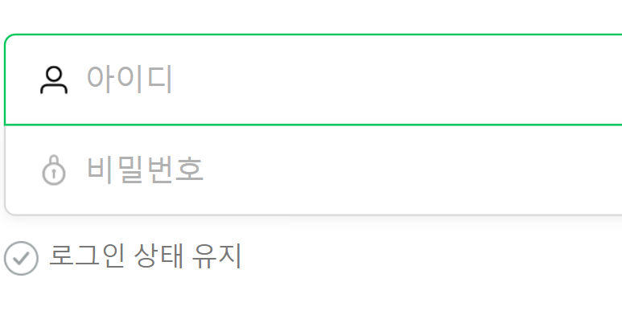
::before를 사용한 input 꾸미기
아래 같이 input옆에 icon을 넣어보자

